Slide 1
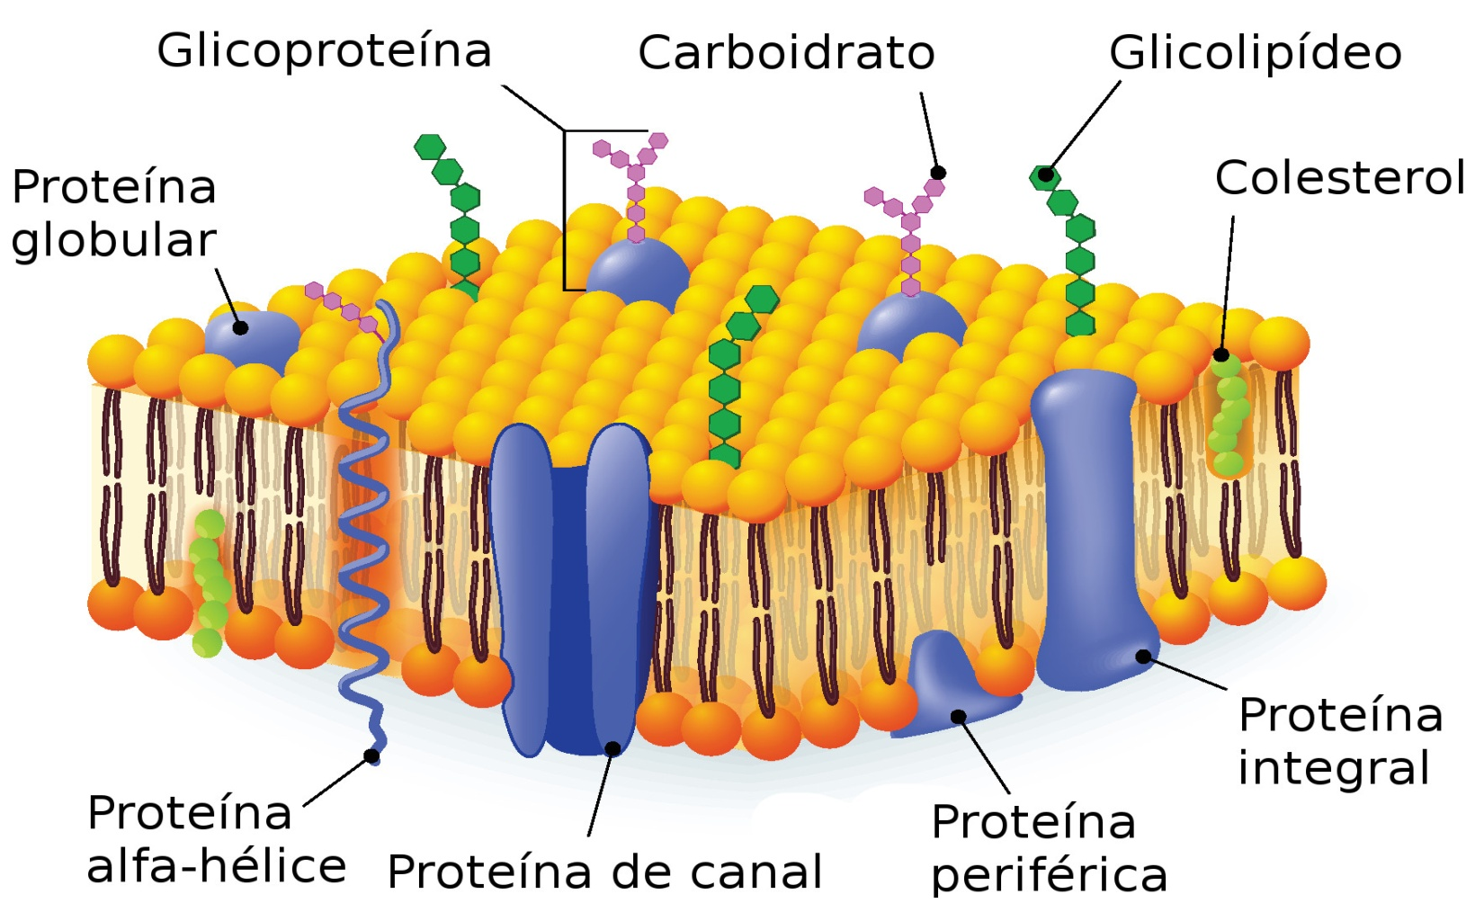
Seletividade da Membrana Celular

Slide 2
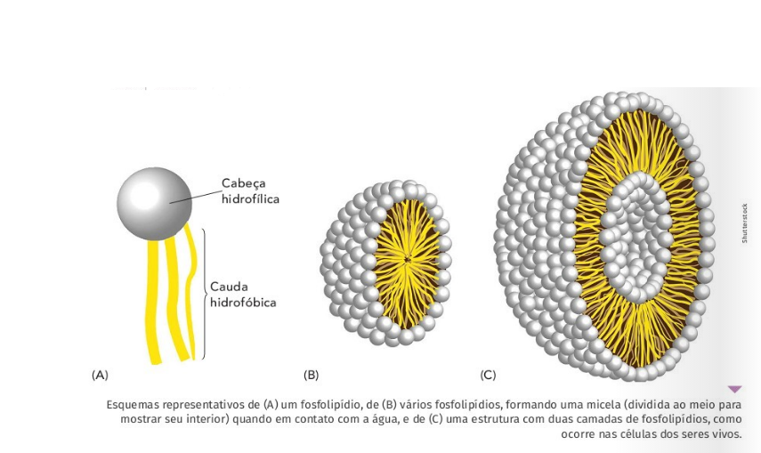
Seletividade da Membrana Celular

Slide 3
Funções
Permeabilidade Seletiva
Recepção de informações do ambiente
Comunicação de células visitas
Participação de processos metabólicos

Slide 4
Geral Transportes
Transporte passivo - uma substancia move-se de uma região onde esta mais concentrado para outra menos concentrado sem gasto de ATP.
Transporte ativo - uma substancia move-se de uma região onde esta menos concentrado para outra mais concentrada com gasto de ATP.

Slide 5
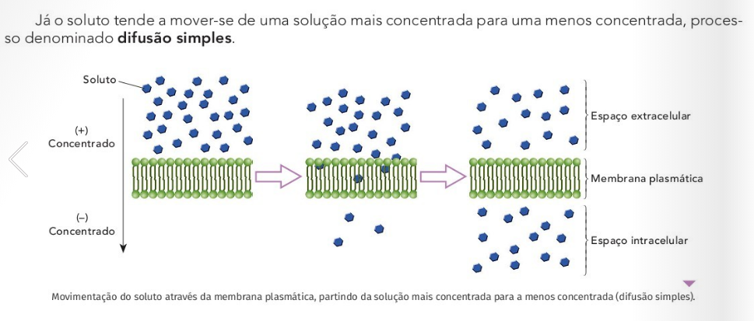
Transporte Passivo
Difusão Simples

Slide 6
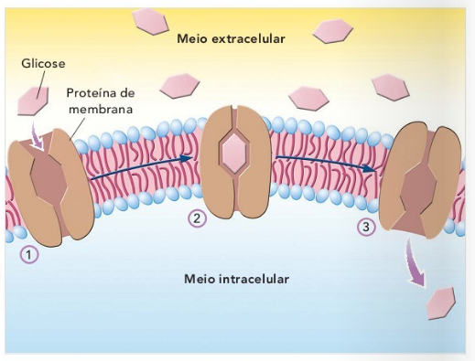
Transporte Passivo
Difusão Facilitada
A favor do gradiente de concentração – Não há gasto de Energia

Slide 7
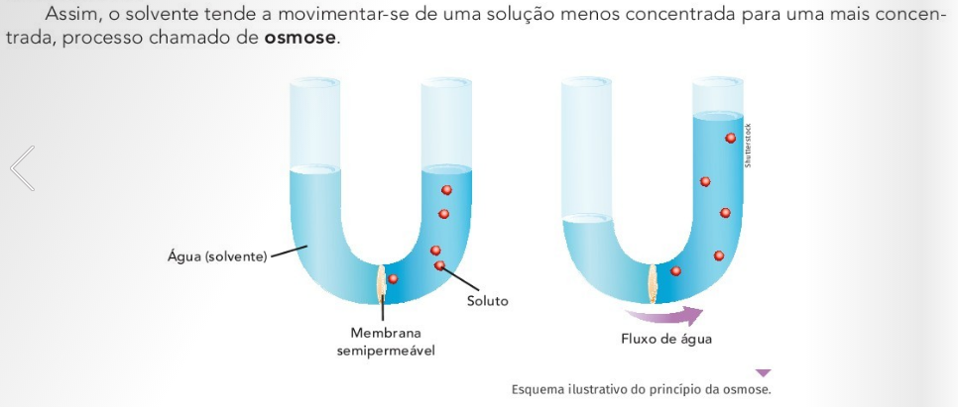
Transporte Passivo
Osmose

Slide 8
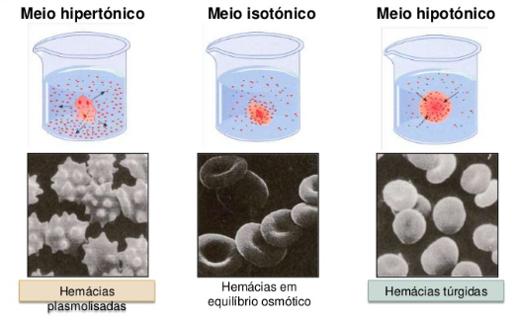
Transporte Passivo
Osmose – célula Animal ( Eritrócitos)
Plasmoptise
Crenação

Slide 9
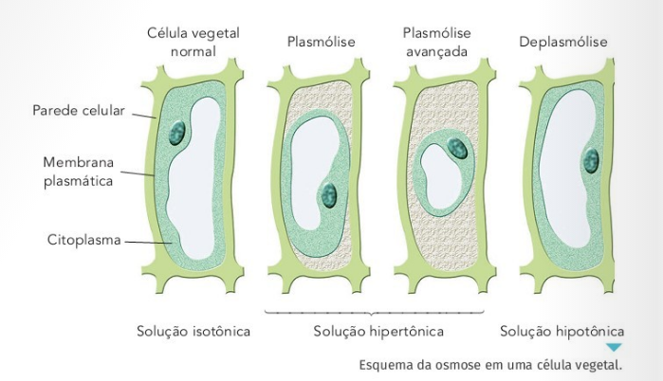
Transporte Passivo
Osmose – célula Vegetal

Slide 10
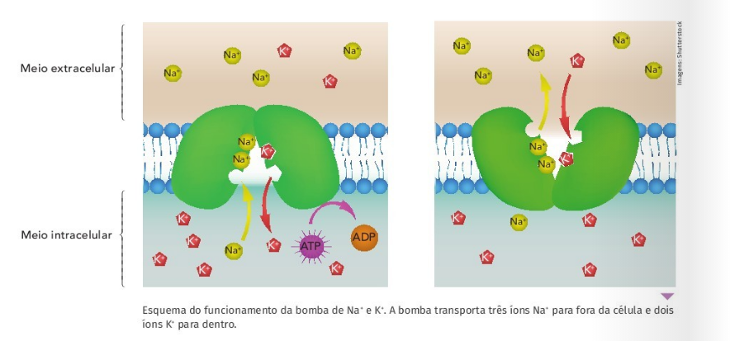
Transporte Ativo
Bomba sódio e potássio
Contra o gradiente de concentração – há gasto de Energia (ATP)

Slide 11
Transporte Ativo
Bomba sódio e potássio
Contra o gradiente de concentração – há gasto de Energia (ATP)

Slide 12
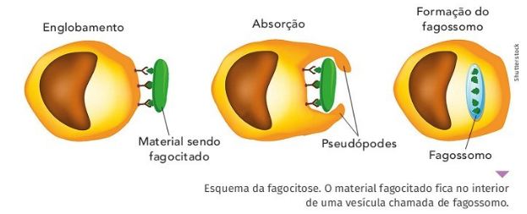
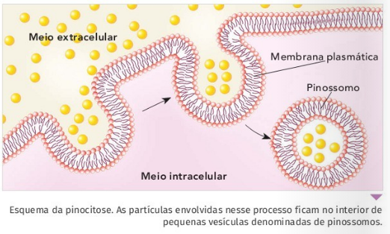
Transporte Ativo
Endocitose
Fagocitose
Pinocitose

Slide 13
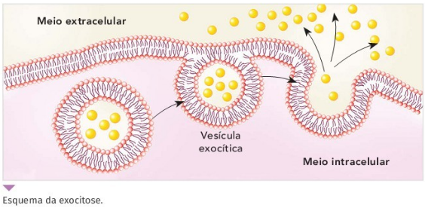
Transporte Ativo
Exocitose

Slide 14
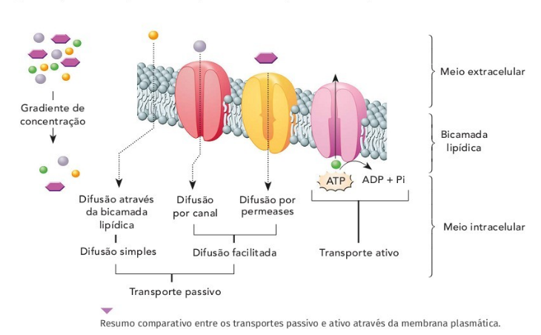
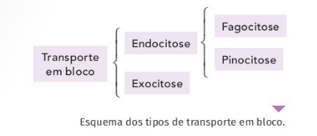
Geral

Slide 15
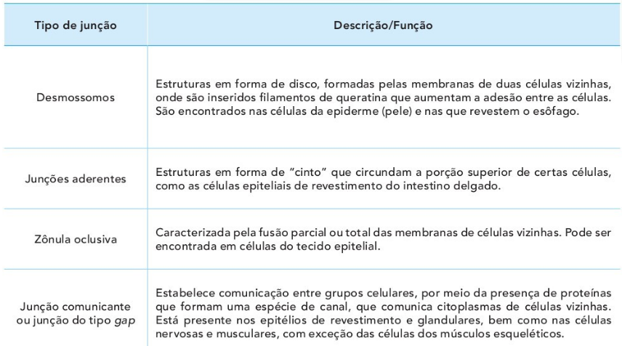
Especialização Membrana

